Slide 1
Projenin adI: Elektronİk boy ve ağIRLIK ÖLÇER TASARIMI
Proje danIŞmanI:Doç.dr.hamİt erdem
HAZIRLAYAN:Berk erBİL YAĞCI-21094977

Slide 2
Sunum İçerİğİ
Proje Tanımı
Hedefler
Projenin Blok Diyagramı
Boy ve Ağırlık Ölçme Teknikleri
Sistemi Oluşturan Elemanlar

Slide 3
Proje tanIMI
Boy ölçümü yapılacaktır.
Ağırlık ölçümü yapılacaktır.
Boy ve ağırlık ölçümü ekrana yansıtılacaktır.
Beden kitle endeksi hesaplanacaktır.
Sesli yanıt sistemi ile kişinin beden kitle endeksi söylenecektir.

Slide 4
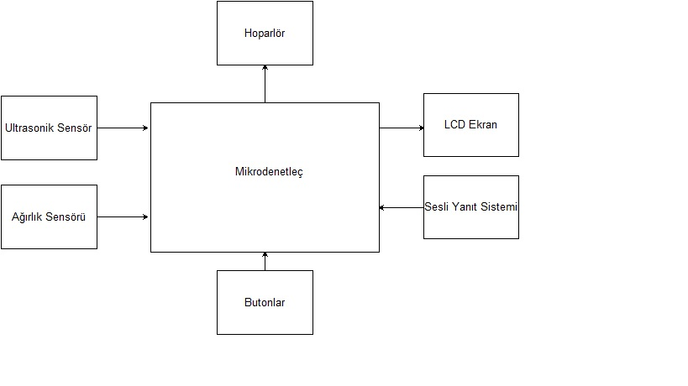
BLOK DİYAGRAM

Slide 5
Hedefler
Birinci Yarıyıl Hedefleri
Benzer cihazların çalışması araştırılacaktır.
Ağırlık ve boy ölçme yöntemleri araştırılacaktır.
Boy ölçmek için algılayıcılar seçilecek ve öğrenilecektir.
İşlemci seçimi yapılacak ve programlar geliştirilecektir.
İkinci Yarıyıl Hedefleri
Ağırlık ölçüm sensörü seçilecek ve öğrenilecektir.
Kullanıcıyla iletişim için sesli yanıt sistemi ilave edilecektir.
Ölçü değerlerini yansıtmak için gösterge ilave edilecektir.
Sistemin tamamı tasarlanacak ve test edilecektir.

Slide 6
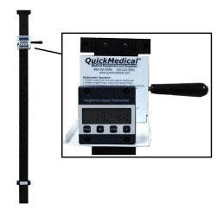
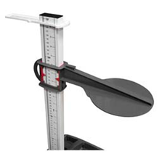
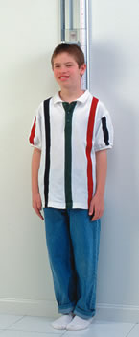
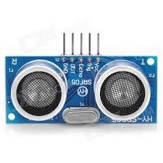
BOY ÖLÇME TEKNİKLERİ
Boy Ölçme Teknikleri
Dijital Stadiometre
Taşınabilir Stadiometre
Mekanik Stadiometre
Ultrasonik Sensörler

Slide 7
TaşInabİLİR STADİOMETRE
Plastik bir gövde üzerine takılabilir dayanıklı ve hafif malzemeden imal edilmiş bir ölçüm aygıtıdır.
14 cm ile 200 cm arasında ölçüm aralığına sahiptir.

Slide 8
MEKANİK STADİOMETRE
Metal gövdesi alüminyum metali kullanılarak imal edilmiştir.
Kolay bir şekilde ölçülen boy değerini okuma imkanı sağlar.

Slide 9
DİJİTAL STADİOMETRE
Genellikle araştırmacılar tarafından hassas ölçüm değerlerini tespit etmek için kullanılır.
.01 cm değerine kadar ölçüm sonucu verebilir.

Slide 10
SİSTEMİ OLUŞTURAN ELEMANLAR
Mikrodenetleç (Ardunio Mega 2560)
Ultrasonik Sensör (SRF05)
Ağırlık Sensörü (Load Cell) (İkinci dönem)
LCD Ekran (16x2) (1602A-01)
Ses Kayıt ve Çalma Modülü (ISD1820) (İkinci dönem)
Butonlar

Slide 11
ARDUİNO MEGA 2560
ATmega2560 mikrodenetleçini kullanır.
5V işletim gerilimi ile çalışır.
7V-12V arası giriş gerilimi ile çalışır.
54 adet giriş çıkış pini bulunur.
16 adet analog giriş pini bulunur.
10 bitlik çözünülüğe sahiptir.
4 KB’lık EEPROM’a sahiptir.
16 MHz’lık Clock Speed frekansına sahiptir.

Slide 12
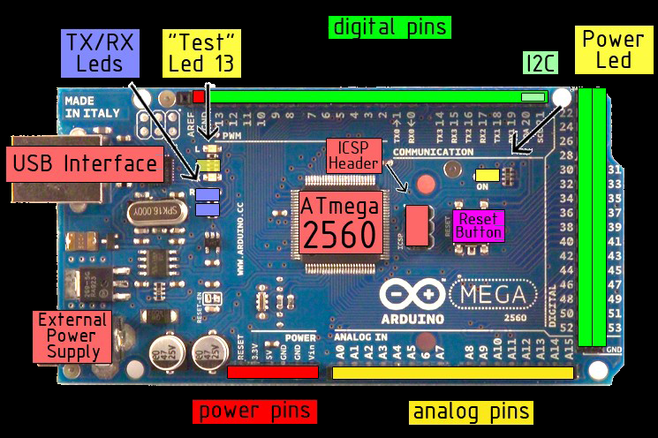

Slide 13
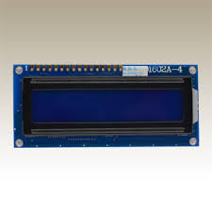
LCD EKRAN 1602A-01
5V işletim gerilimi ile çalışır.
Çalışma sıcaklığı -10℃ ile 60℃ arasındadır.
Arduino mikrodenetleçi tarafından desteklenen bir ekrandır.

Slide 14
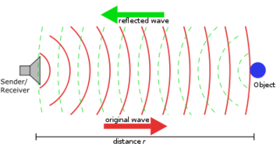
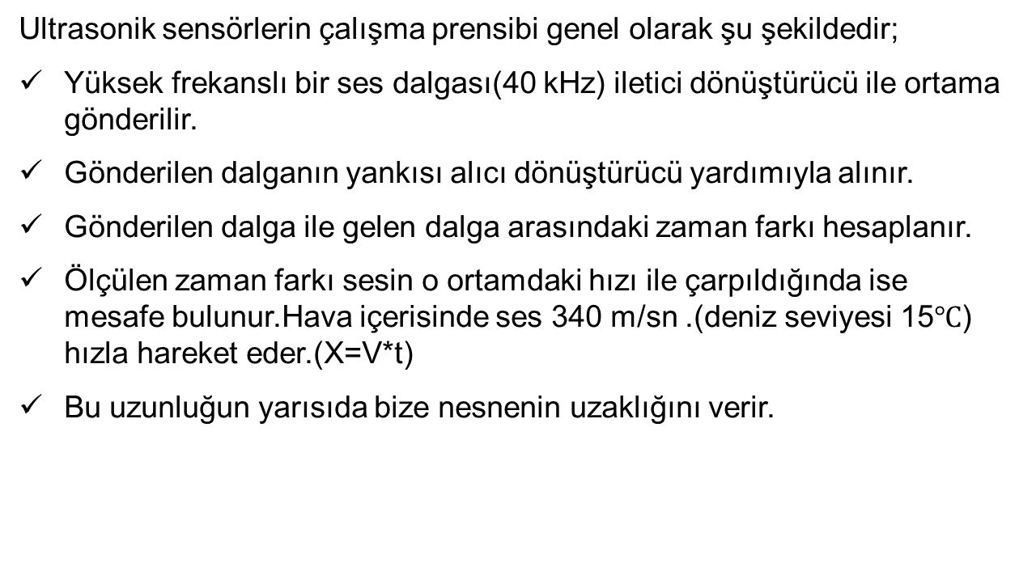
ULTRASONİK SENSÖR ÇALIŞMA PRESNSİBİ
Ultrasonik sensörlerin çalışma prensibi genel olarak şu şekildedir;
Yüksek frekanslı bir ses dalgası(40 kHz) iletici dönüştürücü ile ortama gönderilir.
Gönderilen dalganın yankısı alıcı dönüştürücü yardımıyla alınır.
Gönderilen dalga ile gelen dalga arasındaki zaman farkı hesaplanır.
Ölçülen zaman farkı sesin o ortamdaki hızı ile çarpıldığında ise mesafe bulunur.Hava içerisinde ses 340 m/sn .(deniz seviyesi 15$\text{℃}$) hızla hareket eder.(X=V*t)
Bu uzunluğun yarısıda bize nesnenin uzaklığını verir.

Slide 15
Srf05 ultrasonİK SENSÖRÜ
5V ve 30mA ile çalışır.
5V,Echo,Trigger.Out ve Ground pinlerinlerini içerir.
Çalışma frekansı 40kHz’dir.
Mesafe ölçüm aralığı 3 cm ile 3 m arasındadır.

Slide 16
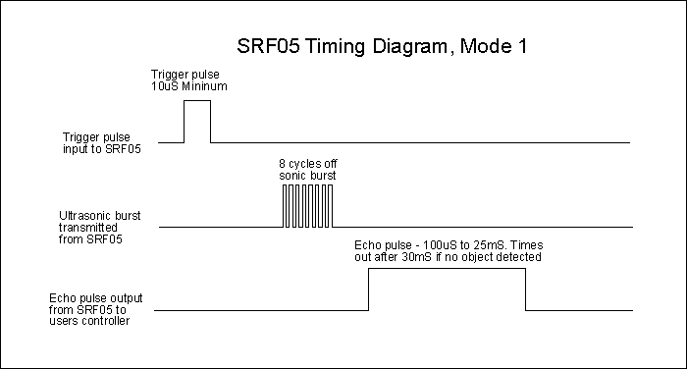
Srf05 ZAMANLAMA DİYAGRAMI
Timing çizelgesi sensörden göndermek istediğimiz ultrasonik pulse dizisinin tetiklenmesini sağlayan "Trigger Pulse " (tetikleme darbesi) olarak isimlendirilen sinyale aittir.
Ortadaki sinyal, tetikleme sinyaline göre sistem tarafından gönderilen darbe dizisinin zamanlama çizelgesidir.
En attaki ise gönderilen darbe dizisinin ekosunu dinlediğimiz zaman dilimini gösteren zamanlama çizelgesidir.

Slide 17
BİRİNCİ DÖNEM SONUNA KADAR YAPILACAKLAR
Boy ölçümü için programlar geliştirilecek ve boy ölçümü ekranda gösterilecektir.

Slide 18
KAYNAKÇA
http://projects.arduinotr.com/elektronik/arduino-ultrasonik-sensor-ile-mesafe-olcumu-ve-lcdye-yazdirma.html
http://arduino.cc/en/Tutorial/Ping?from=Tutorial.UltrasoundSensor
http://www.inverterplc.net/sens%C3%B6rler/load-cell.html

Slide 19
TEŞEKKÜRLER…

